Slide 1
圣经中的生僻字

Slide 2
《以西结书》上

Slide 3
《以西结书》上
轮辋 悖逆 荆棘 蒺藜 上膛 筑垒 鏊 辗转 制子 玷污 玷辱 掳 忿怒 战兢 亵渎 绺 墙垣 翎 畦 芟 鞘 杀戮
共29个生僻字

Slide 4

lún
wǎng
轮
辋
释义：俗称“轮圈” 车轮周边安装轮胎的部件。

Slide 5


Slide 6

轮辋
以西结书 1:18 至于轮辋（lún wǎng），高而可畏；四个轮辋（lún wǎng）周围满有眼睛。
备注：圣经中出现1处

Slide 7
记忆：不被接受的
bèi
nì
悖
逆
释义：1.违背正道 2.违反正道，犯上作乱。

Slide 8

悖逆
以西结书 2:3 他对我说：“人子啊，我差你往悖逆（bèi nì）的国民以色列人那里去。他们是悖逆（bèi nì）我的，他们和他们的列祖违背我，直到今日。
备注：圣经中出现77处

Slide 9
jīng
jí
荆
棘

Slide 10
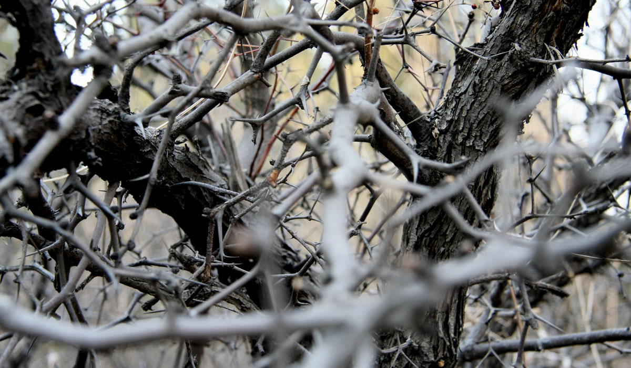
荆棘树

Slide 11
荆棘
01
丛生于山野间带棘小灌木。
荆棘是一种植物，原指两种植物：荆和棘。荆：荆条，无刺；棘，酸枣，有刺。两者常丛生为丛莽。
02
荆棘丛生最易阻塞道路，又借喻作艰险处境或者纷乱局面。
03

Slide 12
jí
lí
蒺
藜
释义：一年生草本植物。

Slide 13
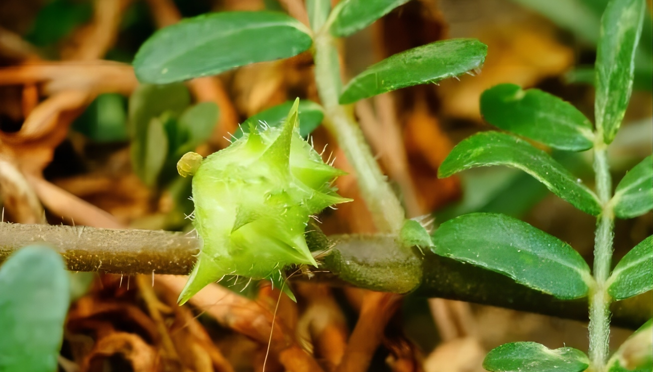
蒺藜

Slide 14
蒺藜
以西结书 2:6 人子啊，虽有荆棘（ jīng jí）和蒺藜（ jí lí）在你那里，你又住在蝎子中间，总不要怕他们，也不要怕他们的话；他们虽是悖逆之家，还不要怕他们的话，也不要因他们的脸色惊惶。
备注：圣经中出现59处荆棘 22处蒺藜

Slide 15
shàng
táng
上
膛
释义：1.口腔内的上颚部分
2.把枪弹推进枪膛，或把炮弹推进炮膛，
准备发射。

Slide 16
上膛
以西结书 3:26 我必使你的舌头贴住上膛(shàng táng)，以致你哑口，不能作责备他们的人；他们原是悖逆之家。
备注：圣经中出现7处
Notes:
上汤

Slide 17
zhù
lěi
筑
垒
释义：建筑堡垒 利用或改造地形构筑筑城工事。

Slide 18
筑垒
以西结书 4:2 又围困这城，造台筑垒(zhù lĕi)，安营攻击，在四围安设撞锤攻城，
备注：圣经中出现1处

Slide 19
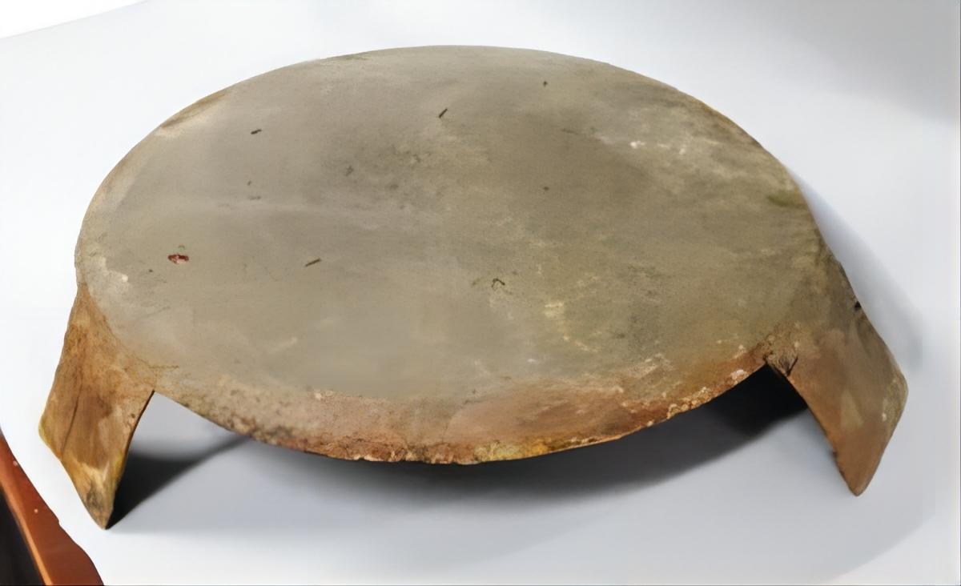
ào
鏊
释义：中部隆起的烙饼工具。

Slide 20
鏊
以西结书 4:3 又要拿个铁鏊(ào)，放在你和城的中间，作为铁墙。你要对面攻击这城，使城被困；这样，好作以色列家的预兆。
备注：圣经中出现4处

Slide 21
zhǎn
zhuǎn
辗
转
释义：1.反复不定
2.翻来覆去的样子
3.转移，经过许多地方。

Slide 22
辗转
以西结书 4:8 我用绳索捆绑你，使你不能辗转，(zhǎn zhuǎn)直等你满了困城的日子。
备注：圣经中出现1处

Slide 23
zhì
zǐ
制
子
释义：练武举重的器械。因每具都有规定的重量。

Slide 24
制子
以西结书 4:11 你喝水也要按制子(zhì zǐ)，每日喝一欣六分之一，按时而喝。
备注：圣经中出现2处

Slide 25
diàn
wū
玷
污

Slide 26
diàn
rǔ
玷
辱
释义：亏损；使蒙受耻辱：玷辱之门。

Slide 27
玷污diàn wū
玷辱diàn rǔ
1.弄脏，比喻辱没（多用于比喻）。
2.不干净。
3.污辱，使不光彩。
4.弄脏；污损。比喻名誉受亏损。
亏损；
使蒙受耻辱。
玷辱之门。

Slide 28
玷污
以西结书 4:14 我说：“哎！主耶和华啊，我素来未曾被玷污(diàn wū)，从幼年到如今没有吃过自死的，或被野兽撕裂的，那可憎的肉也未曾入我的口。”
备注：圣经中出现82处。

Slide 29
玷辱
创世记 34:2 那地的主－希未人、哈抹的儿子示剑看见她，就拉住她，与她行淫，玷辱(diàn rǔ)她。
备注：圣经中出现11处。

Slide 30
lǔ
掳
释义：1.俘获；抓获。
2.掳劫（俘获劫持）；掳获（俘获）
3.抢取

Slide 31
掳
以西结书 6:9 那脱离刀剑的人必在所掳( lǔ)到的各国中记念我，为他们心中何等伤破，是因他们起淫心，远离我，眼对偶像行邪淫。他们因行一切可憎的恶事，必厌恶自己。
备注：圣经中出现301处。

Slide 32
fèn
nù
忿
怒
释义：愤怒，愤恨嗔怒。

Slide 33
fèn
nù
愤
怒

Slide 34
忿怒fèn nù
愤怒fèn nù
忿表示心绪散乱。心中乱麻一团。情绪糟糕。侧重于心情的乱。
愤表示憋闷情感的宣泄。侧重于心情的宣泄。

Slide 35
忿怒
以西结书 7:8 我快要将我的忿怒(fèn nù)倾在你身上，向你成就我怒中所定的，按你的行为审判你，照你一切可憎的事刑罚你。
备注：圣经中出现128处

Slide 36
zhàn
jīng
战
兢
释义：畏惧戒慎貌。恐惧发抖。

Slide 37
战兢
以西结书 7:18 要用麻布束腰，被战兢(zhàn jīng)所盖；各人脸上羞愧，头上光秃。
备注：圣经中出现54处

Slide 38
记忆：执在衣 中
xiè
dú
亵
渎
释义：冒犯，不恭敬。

Slide 39
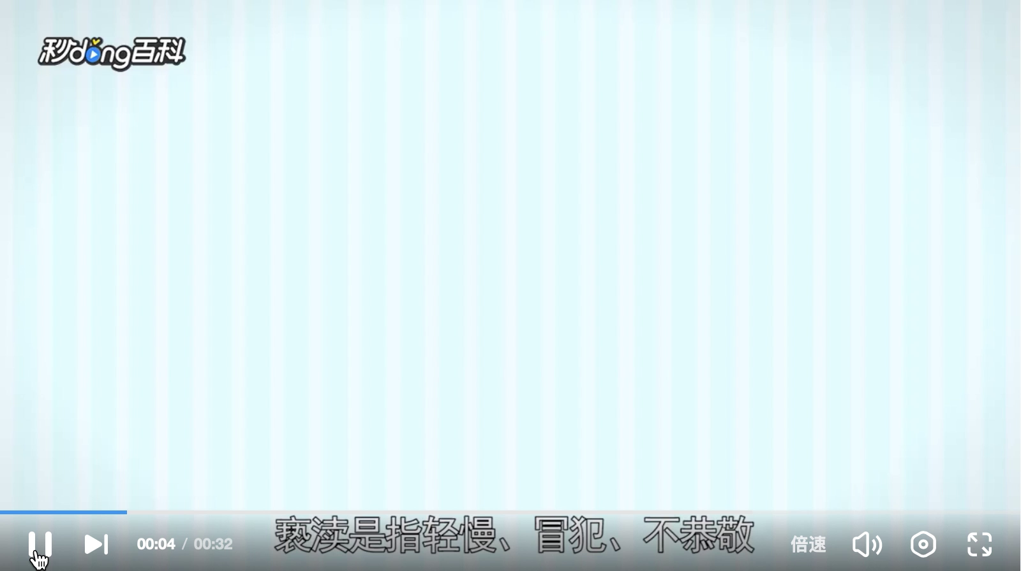

Slide 40
亵渎
以西结书 7:21 我必将这殿交付外邦人为掠物，交付地上的恶人为掳物；他们也必亵渎(xiè dú)这殿。
备注：圣经中出现77处
Notes:
反义词：虔诚 尊敬
近义词：鄙视 轻慢 蔑视 藐视 轻视

Slide 41
记忆：丝处 有口
liǔ
绺
1.指一束理顺了的丝，线、须、发等。
2.衣服因下垂而起直皱：打～儿。
3.丝缕的组合物。

Slide 42
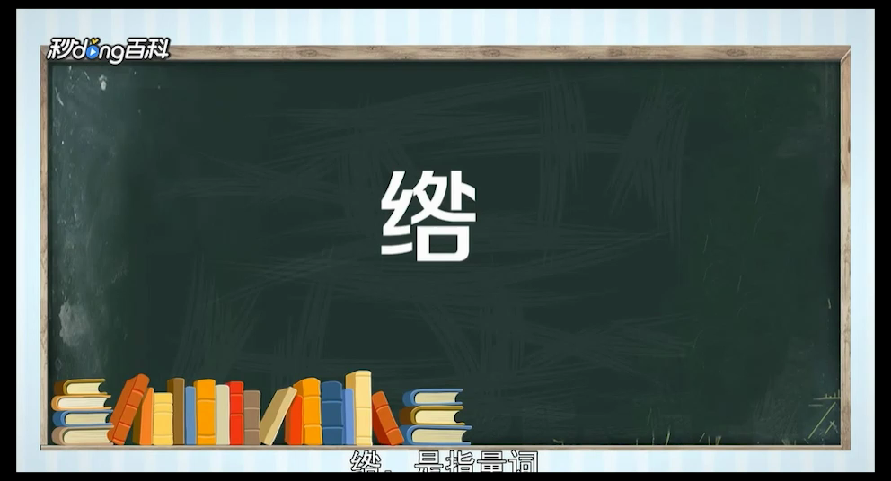

Slide 43
绺
以西结书 8:3 他伸出仿佛一只手的样式，抓住我的一绺（liŭ）头发，灵就将我举到天地中间，在 神的异象中，带我到耶路撒冷朝北的内院门口，在那里有触动主怒偶像的坐位，就是惹动忌邪的。
备注：圣经中出现7处。

Slide 44
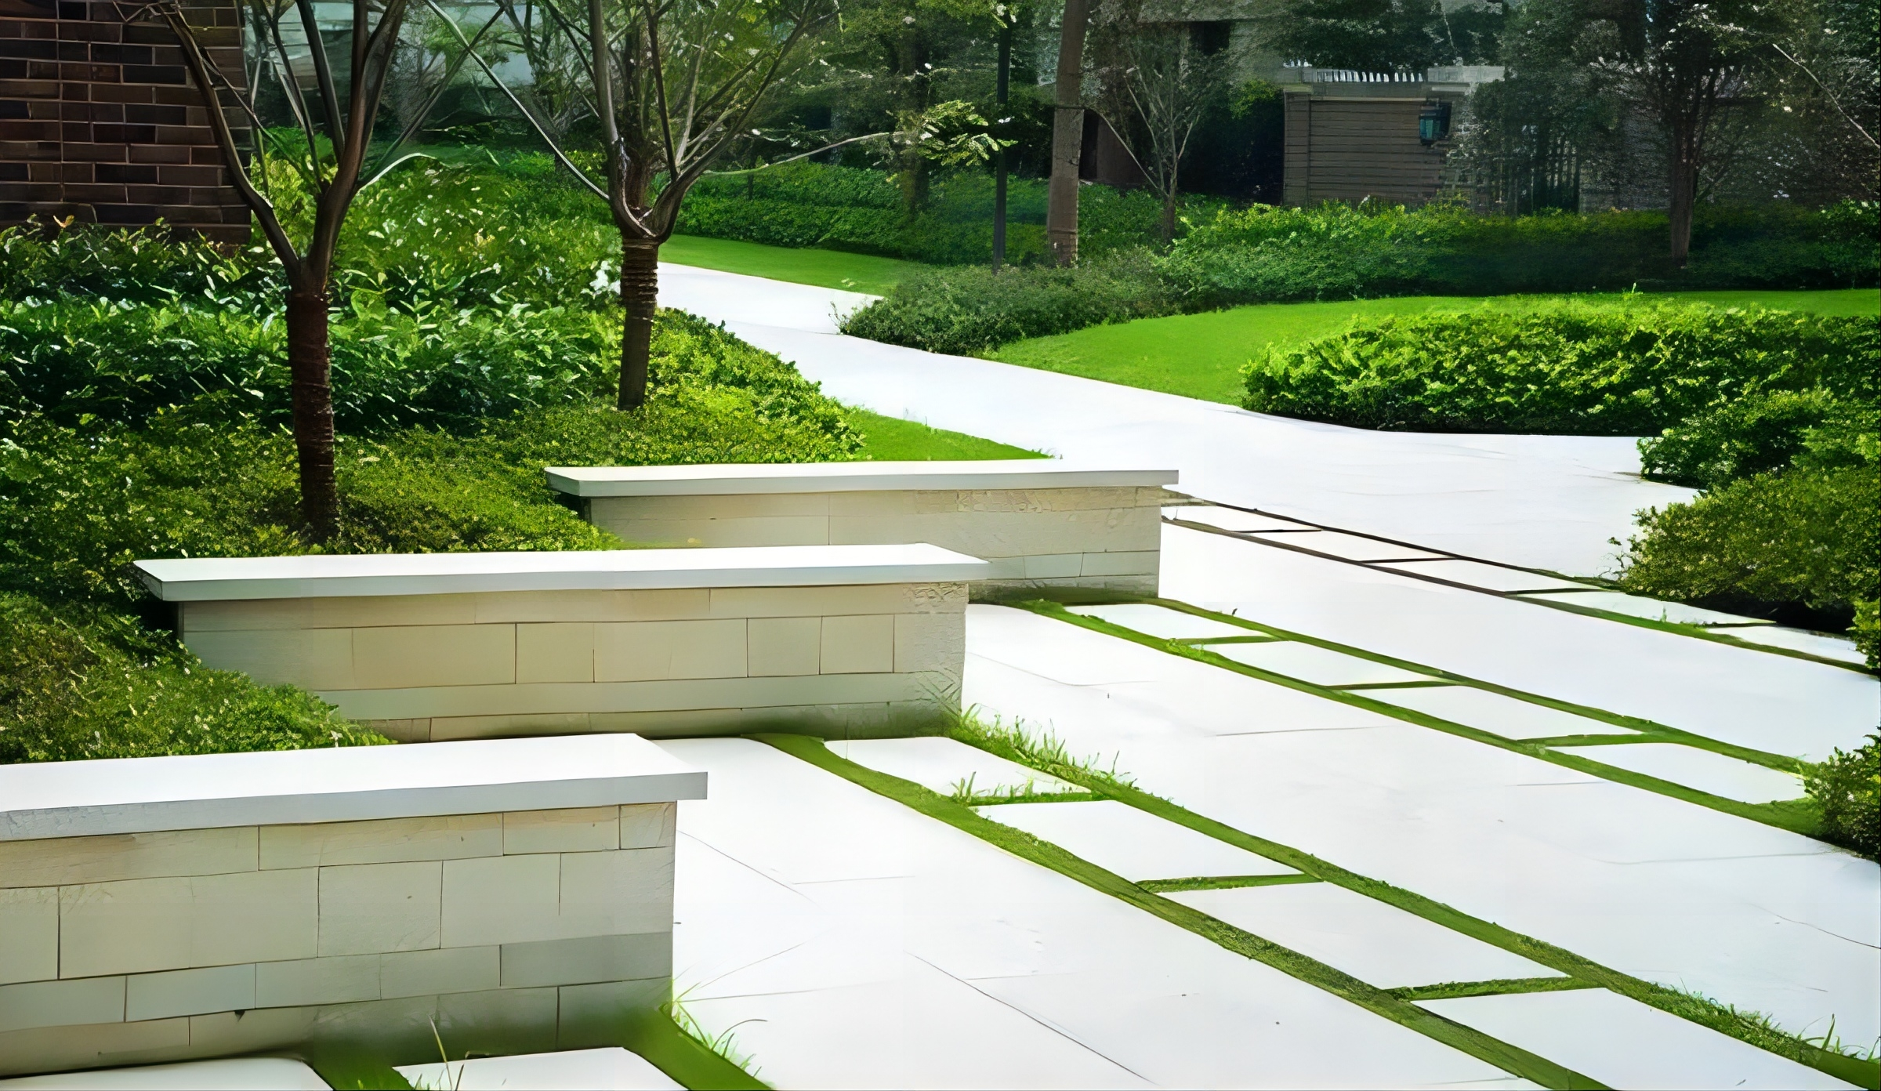
记忆：土亘元
qiáng
yuán
墙
垣
释义：指矮墙和院坝。

Slide 45
墙垣
以西结书 13:5 没有上去堵挡破口，也没有为以色列家重修墙垣(qiáng yuán)，使他们当耶和华的日子在阵上站立得住。
备注：圣经中出现20处

Slide 46

líng
翎
释义：形声字。翎毛：鸟翅和尾上的长羽毛。

Slide 47
翎毛líng máo
羽毛yǔ máo
鸟类翅膀和尾巴上的最长的羽毛。
鸟类身体表面所长的所有的毛。

Slide 48
翎
以西结书 17:3 说主耶和华如此说：有一大鹰，翅膀大，翎(líng)毛长，羽毛丰满，彩色俱备，来到黎巴嫩，将香柏树梢拧去，
备注：圣经中出现4处

Slide 49
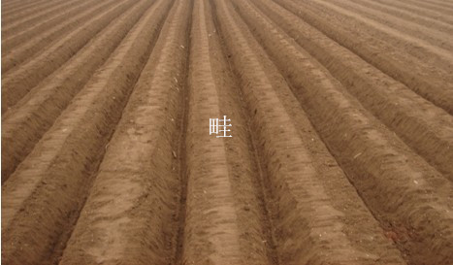
qí
畦
释义：田园中分成的小区 古代称五十亩为一畦。

Slide 50
畦
以西结书 17:7 “又有一大鹰，翅膀大，羽毛多。这葡萄树从栽种的畦(qí)中向这鹰弯过根来，发出枝子，好得它的浇灌。
备注：圣经中出现4处

Slide 51
shān
芟
释义：1.割 2.除去

Slide 52
芟
以西结书 17:9 你要说，主耶和华如此说：这葡萄树岂能发旺呢？鹰岂不拔出它的根来，芟(shān)除它的果子，使它枯干，使它发的嫩叶都枯干了吗？也不用大力和多民，就拔出它的根来。
备注：圣经中出现1处。

Slide 53
qiào
shāo
鞘
鞘

Slide 54
鞘 qiào
装刀、剑的套子：刀～。剑～。
鞘shāo
拴在鞭子末端的细皮条：鞭～。
备注：圣经中出现12处 都读qiào

Slide 55
鞘
以西结书 21:4 我既要从你中间剪除义人和恶人，所以我的刀要出鞘(qiào)，自南至北攻击一切有血气的；
备注：圣经中出现12处

Slide 56
shā
lù
杀
戮
释义：大量杀害，大规模屠杀。

Slide 57
杀戮
以西结书 21:10 磨快为要行杀戮(shā lù)，擦亮为要像闪电。我们岂可快乐吗？罚我子的杖藐视各树。
备注：圣经中出现54处

